Slide 1

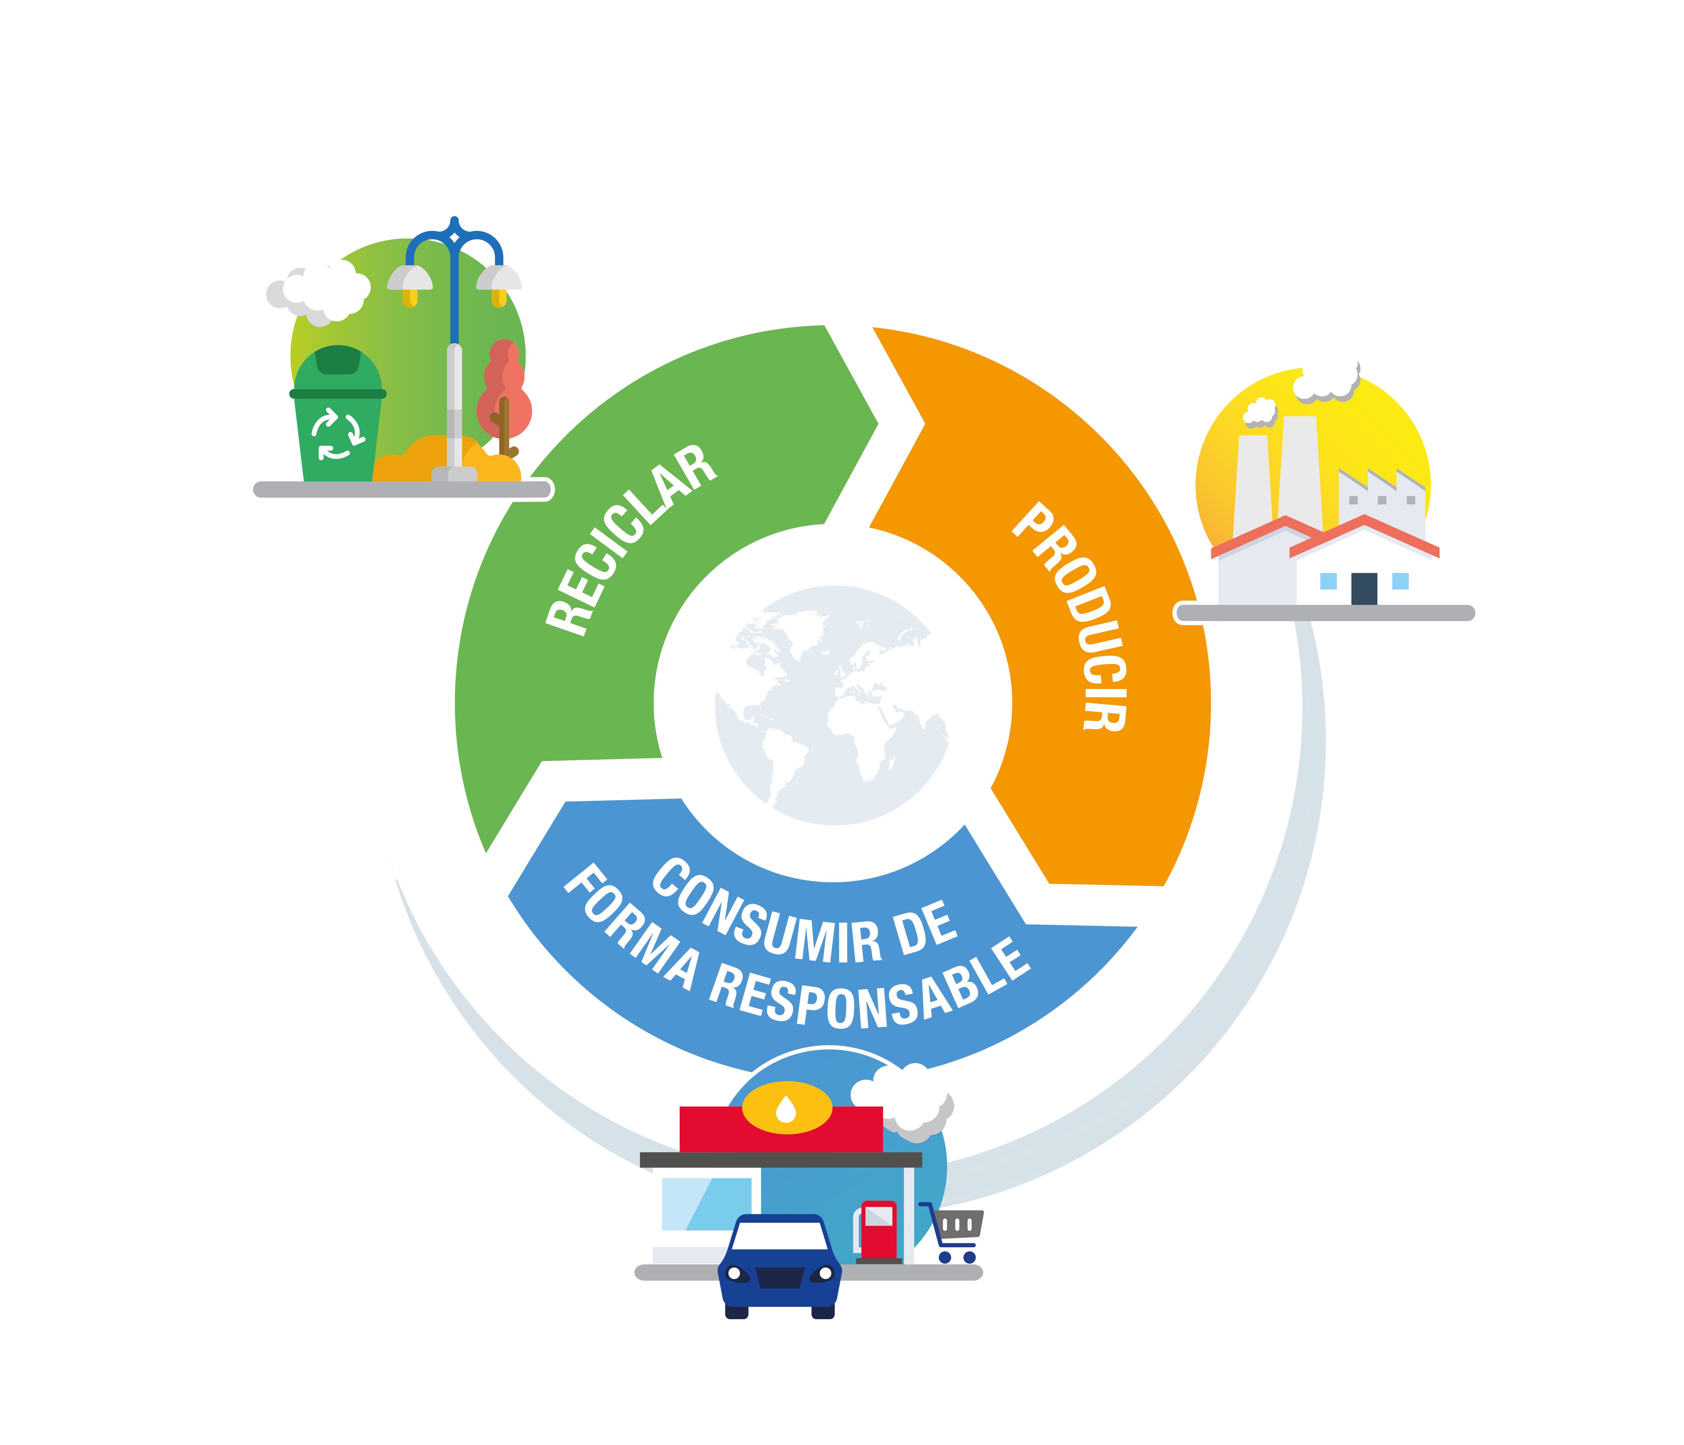
Día Mundial del Medio Ambiente
5 de junio de 2018
TODOS SOMOS ACTORES
DE LA ECONOMÍA CIRCULAR

Slide 2

CONTEXTO
En 2030, la población mundial será de
aproximadamente 9.000 millones de personas.
Los recursos del planeta no son ilimitados
y el cambio climático impone reducir las
emisiones de gases de efecto invernadero.
Paralelamente, el mundo produce 4 Gt/año de residuos.
En 2050, si no hacemos nada,
habrá más plástico
que peces en los océanos.

Slide 3
DESAFÍOS

Slide 4
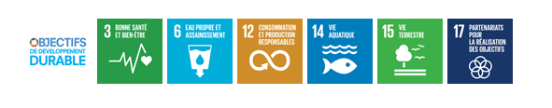
DESAFÍOS
Tecnologías y conocimientos especializados
Mejorar nuestra huella ecológica:
Gestionar mejor los recursos naturales
(agua, materias
primas…)
Reducir el impacto de nuestras actividades: residuos, emisiones de gases de efecto
invernadero…
Legislación
Acceso a las materias primas
En Total, la economía circular se considera una oportunidad: mejorar
nuestra huella ecológica y nuestra competitividad, permitiendo al
mayor número posible de clientes tener acceso a una energía más limpia.
ECONOMÍA CIRCULAR

Slide 5
DEFINICIÓN

Slide 6
ECONOMÍA CIRCULAR: LA FILOSOFÍA
¿Y, si en lugar de desechar,
reparáramos, reutilizáramos,
recicláramos?
¡Esa es la
filosofía de la
Economía circular!

Slide 7
¿EN QUÉ CONSISTE LA ECONOMÍA CIRCULAR?
Recursos naturales
Extraer
Producir
Desechar
Economía lineal
RESIDUOS
Economía circular
La economía circular rompe con el esquema tradicional de la producción lineal (producir, utilizar, desechar) y lo sustituye por una lógica de "bucle", que permite optimizar
la creación de valor a lo largo del ciclo
de vida de los productos.
Este nuevo enfoque apunta a reducir
los impactos ambientales y sociales limitando el desperdicio de recursos.
Por ejemplo, valorizando los residuos
y los productos que llegan al final de su ciclo de vida, como un yacimiento de materias primas existentes.
Esto supone el uso racional de los materiales y de las energías.

Slide 8
LOS TRES ÁMBITOS DE ACCIÓN
DE LA ECONOMÍA CIRCULAR
RECICLAJE
Y RECUPERACIÓN
VALORIZACIÓN DE ENERGÍA
SUMINISTRO SOSTENIBLE
ECODISEÑO Y ECOSOLUCIONES
ECOLOGÍA
INDUSTRIAL Y TERRITORIAL
ECONOMÍA DE SERVICIO
OFERTA
DE LOS ACTORES ECONÓMICOS
Y EMPRE-SARIALES
GESTIÓN DE RESIDUOS
EXPECTATIVAS Y COMPORTAMIENTO
DE LOS CONSUMIDORES
AMPLIACIÓN DEL
PERIODO DE USO
Reutilización - Reparación
CONSUMO RESPONSABLE
Compras sostenibles
Los sitios y las filiales de Total intervienen principalmente
en la "gestión de los residuos" y en las "compras sostenibles".

Slide 9
HACIA NUEVOS NEGOCIOS
Extraer menos
Porque los recursos son limitados
La evolución hacia una economía más circular podría ofrecer algunas ventajas, especialmente la mitigación del impacto en el medio ambiente (ahorro de recursos y reducción de la huella ambiental), el incremento de la seguridad del aprovisionamiento de materias primas y el crecimiento de la competitividad, de la innovación y de la diferenciación.
Además, en una economía circular, lo que antes se consideraba "residuo" puede transformarse en un recurso valioso.
Producir
mejor
Añadir
Reciclar/ compostar
Rediseñar los productos para que duren o para que puedan ser reciclados o compostados
Utilizar de manera responsable
Creación de valor
Reparar/reutilizar

Slide 10
LA ECONOMÍA CIRCULAR
EN TOTAL

Slide 11
COMPROMISOS DE TOTAL EN FAVOR DE LA ECONOMÍA CIRCULAR:
LA AFEP* Y LOS OBJETIVOS DE DESARROLLO SOSTENIBLE 7, 8 Y 13**
En 2017, 33 empresas, incluida Total, se movilizaron para incorporar
esta estrategia en sus actividades.
1
Incluir un criterio referido a la economía circular en
el proceso de compras de la empresa.
  Tomar en cuenta, en nuestras compras, la eficiencia energética, la eficiencia de las materias primas y la durabilidad de los productos.
Comprometerse a que más del 50 % de los residuos
de la empresa se valoricen.
Implementar, en los sitios de la empresa, programas de reducción de los residuos y de "cero residuos al vertedero".
2
Limitar la producción de residuos y facilitar su valorización.
  Producir nuevas gamas de polímeros que incorporen polímeros reciclados. El reciclaje de una tonelada de polímero permite evitar la emisión de una tonelada de CO₂.
3
Desarrollar polímeros que incluyan hasta un 50 % de material plástico reciclado.
Dotar de energía solar a 5.000 estaciones de servicio en todo el mundo (800 de ellas en Francia) para limitar el consumo de energía no renovable.
  Instalar una potencia de 200 MW (el equivalente al consumo eléctrico de una localidad de 200.000 habitantes) para reducir las emisiones de CO₂ en 100.000 toneladas por año.
4
Mejorar en un 1 % anual promedio la eficiencia energética de las instalaciones industriales en funcionamiento entre 2010 y 2020 (ahorro de recursos no renovables).
  Esto nos permitirá, además, disminuir nuestro consumo de petróleo y de gas, y nuestras emisiones de gases de efecto invernadero.
5
* Asociación francesa de empresas privadas.
** Corresponde, respectivamente, a la energía asequible y no contaminante, y al trabajo decente y crecimiento económico sumados a la acción por el clima.

Slide 12
USO SOSTENIBLE DE LOS RECURSOS
EJEMPLO: AGUA DULCE
Debido a su naturaleza, las actividades del Grupo son susceptibles de causar
un impacto en los recursos hídricos y de depender de estos.
Principios empresariales:
Desde 2016, se ha evaluado el nivel de riesgo hídrico en 17 sitios prioritarios del Grupo (11 de Refinado y Química, 4 de Exploración y Producción, y 2 de Gas, Renovables y Energía).
1
Identificación de sitios vulnerables prioritarios desde el punto de vista de los recursos hídricos
Gestión global de los riesgos e impactos vinculados a los recursos hídricos dentro de un sistema de gestión ambiental.
Este proceso de evaluación se extenderá progresivamente a todos los sitios prioritarios. (Se han identificado otros 8 sitios prioritarios).
2
Seguimiento e incorporación de los avances en este ámbito, especialmente los relacionados con el cambio climático, a través de sus interlocutores, de sus socios y de su I+D.
En función del tipo de riesgos y de sus impactos, podrá ponerse en marcha un plan de optimización del uso de los recursos hídricos en dichos sitios.
3

Slide 13

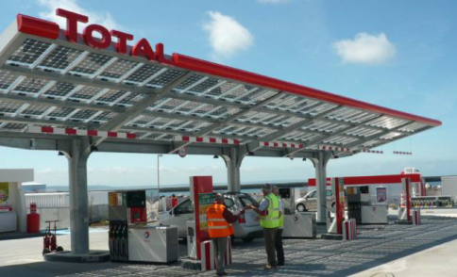



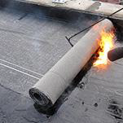
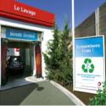

INICIATIVAS PUESTAS EN MARCHA EN TOTAL
  Innovar en materia de soluciones con bajas emisiones de carbono y de bajo impacto ambiental, para dar respuesta a la evolución de las necesidades de nuestros clientes, aplicando los principios del ecodiseño.
  Explorar nuevas actividades relacionadas con los activos industriales:
Combustibles sólidos de recuperación
Plásticos reciclados
Aceites usados valorizados en una nueva gama de bases lubricantes: Osilub
Conversión a la energía solar de 5.000 estaciones de servicio
Biorrefinería
> 50 % de nuestros residuos valorizados
Bioplásticos
Planes de mejora de la eficiencia energética
Bidones de lubricantes que incorporan
del 15 al 30 % de materiales reciclados
Productos
y servicios
ecoeficientes
para un consumo
más responsable
Asfaltos que facilitan el reciclaje
de las mezclas bituminosas
BioTfuel
Asfaltos de regeneración
para reciclaje
Compras sostenibles
Programa de I+D en curso: Captura, almacenamiento y uso del CO₂ (CCUS), y reutilización del agua

Slide 14
EL FOCO EN LA GESTIÓN
DE LOS RESIDUOS

Slide 15
GESTIÓN DE LOS RESIDUOS
  Economía lineal
  Economía
  de reciclaje
  Economía circular

Slide 16
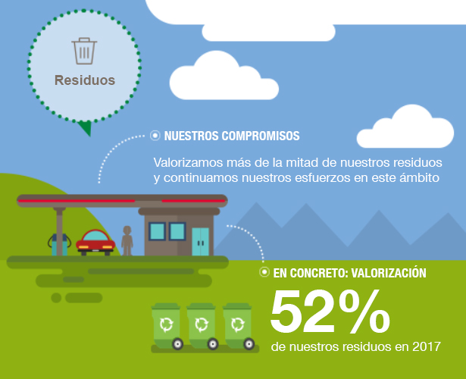
REDUCIR NUESTROS RESIDUOS

Slide 17


NUESTRA POLÍTICA DE GESTIÓN DE RESIDUOS
Minimizar nuestra producción de
residuos y respetar su jerarquía.
  Prevención y evitación
  Diseñar productos y sistemas para
  una vida más larga y de mejor calidad
  Minimización
  Utilizar menos material en las
  fases de diseño y fabricación
  Preparación para la reutilización
  Limpiar, reparar, restaurar
  todos los elementos o piezas de recambio
  Oportunidades
  medioambientales y empresariales
  Reciclaje
  Transformar los elementos no deseados en nuevos materiales; esto incluye el compostaje siempre que cumpla los protocolos de calidad.
  Recuperación
  Digestión anaeróbica, incineración con recuperación, gasificación y pirólisis con producción de energía/combustible,
  operaciones de relleno
  Eliminación
  Vertedero e incineración sin recuperación de energía

Slide 18
GESTIÓN DE RESIDUOS:
ETAPAS FUNDAMENTALES
Identificar
Separar y almacenar
Rastrear
Recolectar y transportar
Tratar
Los residuos
(clase de residuos, cantidad…).
La recolección, la separación, el almacenamiento, el transporte de residuos.
Desde la producción hasta la valorización o la eliminación.
Garantizar la trazabilidad de los movimientos de residuos dentro
y fuera del sitio.
Organizar de manera controlada la recolección,
la separación y el almacenamiento temporal en el sitio.
Organizar los movimientos de los residuos en el sitio.
Valorizar o eliminar.
Asegurarse de que los residuos se encaucen en el canal correspondiente a su tipo y características. Elegir lugares adecuados para cada tipo de residuos y auditarlos.
Ejemplos de exigencias de buenas prácticas
Separación (no mezclar residuos de diferente tipo).
Almacenamiento acorde a las normas
(1 tipo de residuo
= 1 contenedor).
Archivar los remitos o albaranes, registros, declaraciones, facturas y autorizaciones de los prestadores de servicios que eliminen/ traten los residuos, y los certificados de tratamiento.
Contar con el permiso de transporte (para las empresas transportistas).
Organizar una visita anual a la planta.
Si no hay ninguna instalación aceptable en el país para el tratamiento de los residuos, será necesario exportar los residuos de conformidad con las disposiciones de la reglamentación pertinente y de los convenios de Basilea y de Bamako.

Slide 19
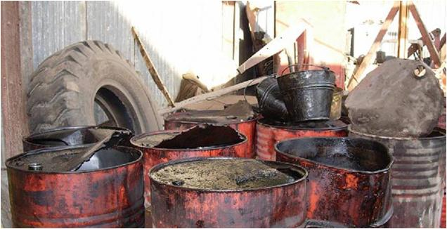
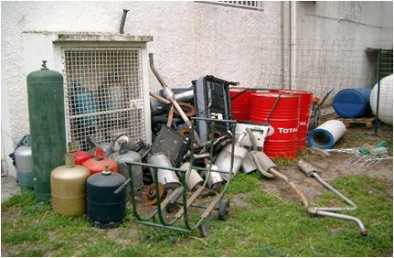
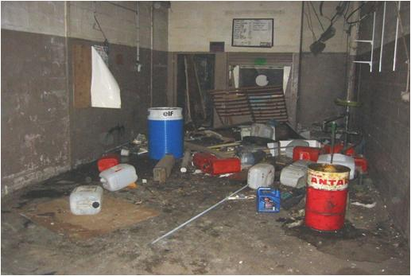
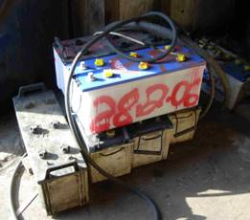
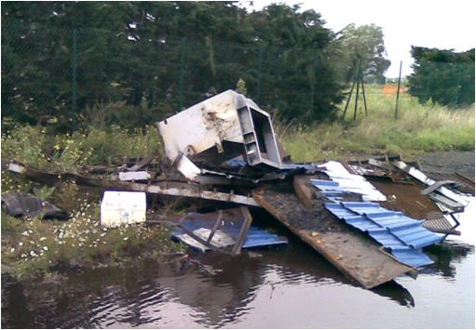
GESTIÓN DE RESIDUOS:
LO QUE NO QUEREMOS VER MÁS

Slide 20
CONCLUSIÓN
Para
encaminarnos
hacia la economía
circular
Una iniciativa emblemática:
reducir y valorizar nuestros residuos

Slide 21
ANEXOS

Slide 22
CAJA DE BUENAS PRÁCTICAS PARA EL DÍA MUNDIAL DEL MEDIO AMBIENTE
  Visita del lugar centrada en el medio ambiente/los residuos
  Auditorías a los prestadores de servicios relacionados con los residuos
¿Necesita ideas
para las actividades
de ese día?
  Talleres para instruir al personal en la recolección de residuos mediante ejercicios prácticos
  Charlas o conferencias de algún socio sobre el tratamiento de residuos
  Cuestionario
  Comparta sus logros en comunidad Wat de medio ambiente enlace

Slide 23
ENLACES útiles
Directiva sobre residuos enlace
Documento de referencia sobre economía circular enlace
Total Ecosolutions enlace al sitio web
Wat especialidad H3SEQ enlace
Toolbox HSE para el Día Mundial del Medio Ambiente enlace

